Slide 1
স্বাগতম

Slide 2
শিক্ষক পরিচিতি
কাকন চন্দ্র মন্ডল
সহকারি শিক্ষক (কম্পিউটার),
রাজঘাট জাফরপুর মাধ্যমিক বালিকা বিদ্যালয়,
নওয়াপাড়া, অভয়নগর, যশোর।
মোবাইল:- 01718-749127.
e-mail:-kakonict@gmail.com

Slide 3
পাঠ পরিচিতি
শ্রেণিঃ ৭ম
বিষয়ঃ বাংলা ভাষার ব্যাকরণ।
সময়ঃ ৫০ মিনিট।

Slide 4
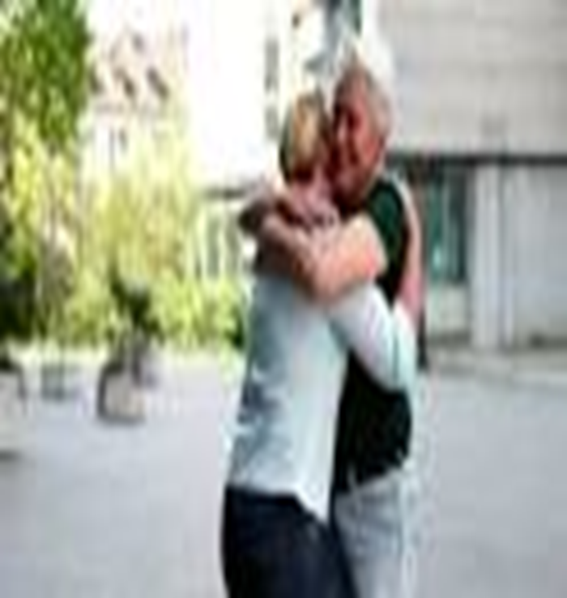
নিচের ছবি গুলো লক্ষ্য কর

Slide 5
আজকের পাঠ
সন্ধি

Slide 6
শিখনফল
১। সন্ধি কি তা বলতে পারবে।
২। সন্ধির প্রকারভেদ বলতে পারবে।
৩। সন্ধিতে বর্ণের মিলন কিভাবে হয় - তা বলতে পারবে।

Slide 7
ছবিটি লক্ষ্য কর

Slide 8
একক কাজ
১। সন্ধি কাকে বলে?

Slide 9
সমাধান
পাশাপাশি অবস্থিত দুই বর্ণের মিলনকে সন্ধি বলে।
যেমন- পরীক্ষা=পরি+ঈক্ষা

Slide 10
ছবি গুলো লক্ষ্য কর

Slide 11
জোড়ায় কাজ
১। সন্ধি কত প্রকার ও কিকি?
২। প্রত্যেক প্রকার সন্ধির একটি করে উদাহরণ দাও।

Slide 12
সমাধান
সন্ধি তিন প্রকার।
স্বর সন্ধিঃ- সূর্য+ উদয়=সূর্যোদয়
ব্যঞ্জন সন্ধিঃ- সৎ+চিন্তা=সচ্চিন্তা
বিসর্গ সন্ধিঃ- নিঃ+ঠুর=নিষ্ঠুর

Slide 13
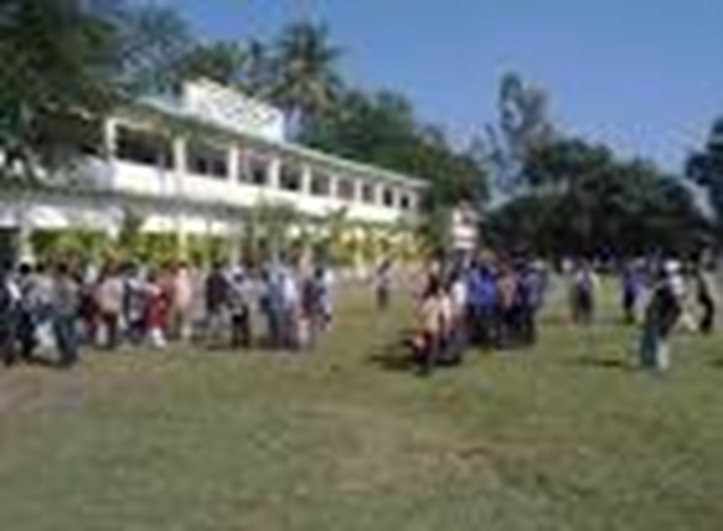
ছবিগুলো লক্ষ্য কর

Slide 14
দলীয় কাজ
১। সন্ধিতে বর্ণের মিলন কিভাবে হয়? তা উদাহরণ সহ বুঝিয়ে দাও।

Slide 15
মূল্যায়ন
১। সন্ধি কাকে বলে?
২। বিসর্গ সন্ধির একটি উদাহরন বল।

Slide 16
বাড়ির কাজ
১। প্রত্যেক প্রকার সন্ধির ৫টি করে উদাহরন লিখে আনবে।

Slide 17
সবাইকে ধন্যবাদ

